Slide 1

2.春雨的色彩

Slide 2

春
小朋友们，你们喜欢春天吗？
春天
春雷
春雨
春风

Slide 3
你们知道春雨是什么颜色吗？
春雨

Slide 4

读读认认
线（xiàn） 论(lùn)
趣(qù) 底(dǐ)
颜(yán) 欢(huān)
题( tí )

Slide 5
淋(lín)
沙(shā)
洒(sǎ)
油(yóu)
氵
滴(dī)
河(hé)
洞(dòng)
洗(xǐ)

Slide 6
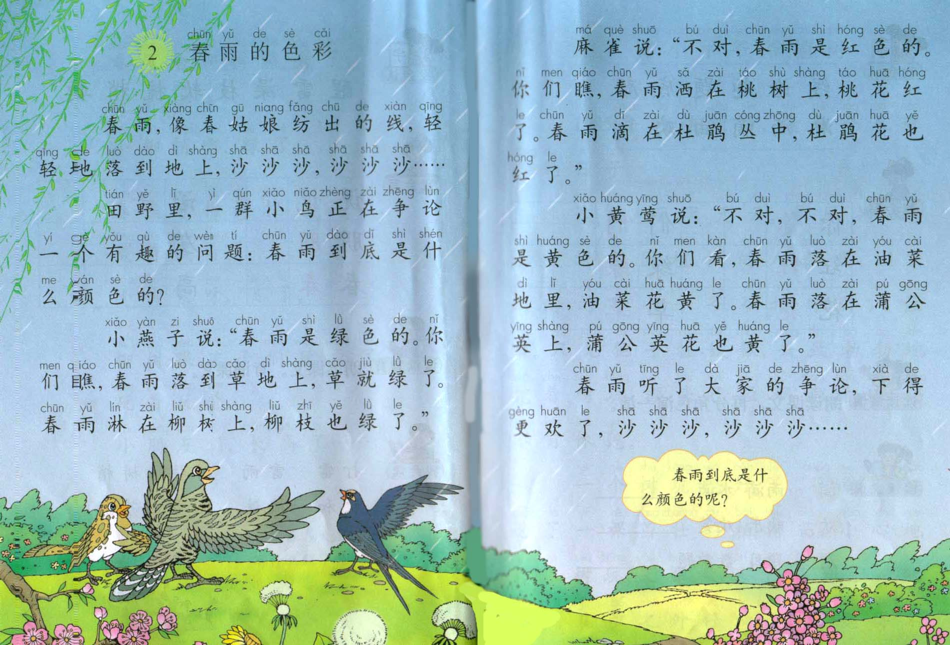

Slide 7

自由读课文，想一想
◆ 小燕子、麻雀、小黄莺分别认为春雨是
什么颜色的？他们的根据是什么？
（绿色，红色，黄色）
◆ 如果还有别的小动物，他们又会认为是
什么颜色呢？
◆ 春雨从天上落到不同的植物上，课文用
了不同的表示动作的词，你能找出来吗？

Slide 8

小组合作，分角色演读课文。

Slide 9
我会写：
你

Slide 10
们

Slide 11
红

Slide 12
绿

Slide 13
花

Slide 14
草

Slide 15

说一说
滴 雨滴 水滴
欢 欢乐 欢笑
题 题目 数学题

